Slide 1


DO SUOR
AO SENTIDO
Redescobrindo o trabalho na era
dos Agentes de IA

Slide 2

Imagine que 60% do seu trabalho pudesse ser feito por uma máquina hoje. Não daqui a 10 anos. Hoje. E imagine que essa máquina faria melhor, mais rápido e sem reclamar.
VOCÊ SE
SENTIRIA ALIVIADO? OU AMEAÇADO?
01

Slide 3


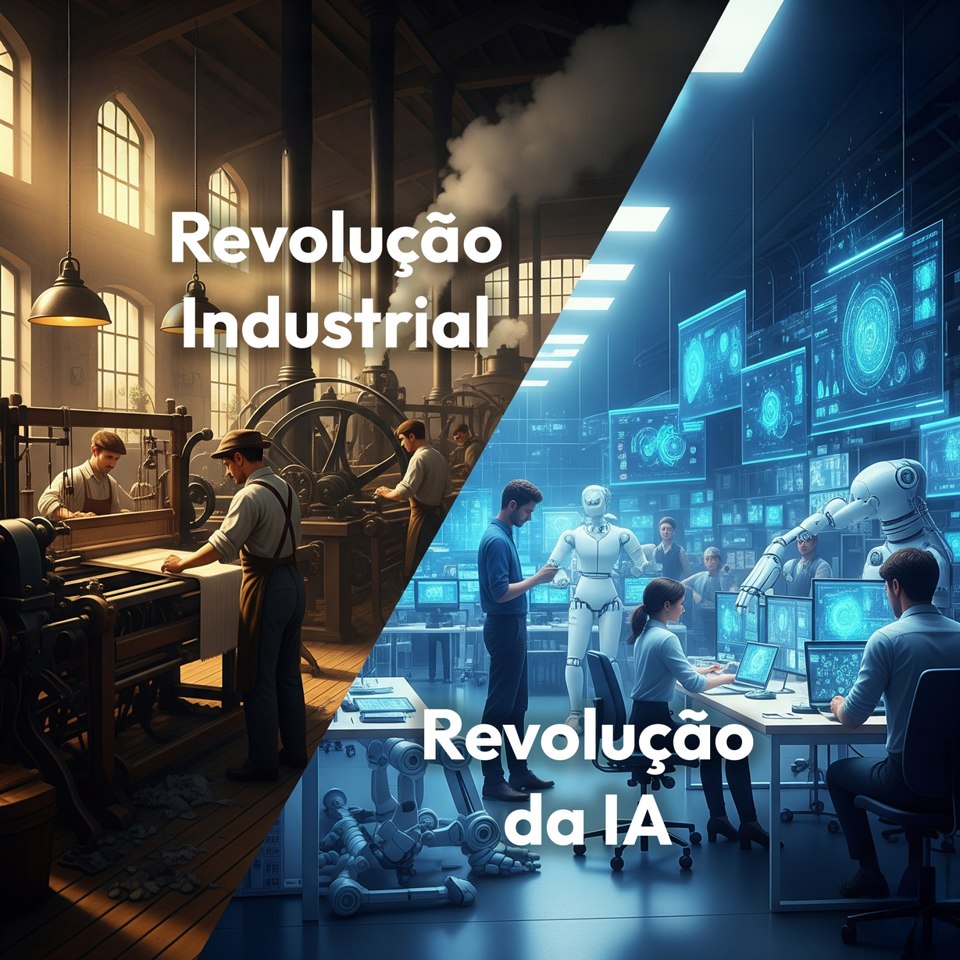
A IA E A AUTOMAÇÃO IRÃO GERAR UM DESEMPREGO EM MASSA?
A revolução da IA é comparável ou superior à Revolução Industrial por sua capacidade de automatizar não só o trabalho físico, mas também o cognitivo.
02

Slide 4
CASES IAZZIE
Orçamentos Automatizados
Contestação de Faturas
03

Slide 5
CASES IAZZIE
IA Conversacional Integrada a Agentes de IA
Alocação Integilente de Médicos
04

Slide 6

A IA E A AUTOMAÇÃO IRÃO GERAR UM DESEMPREGO EM MASSA?
Estamos diante do fim do trabalho ou de uma grande oportunidade/necessidade?
05

Slide 7

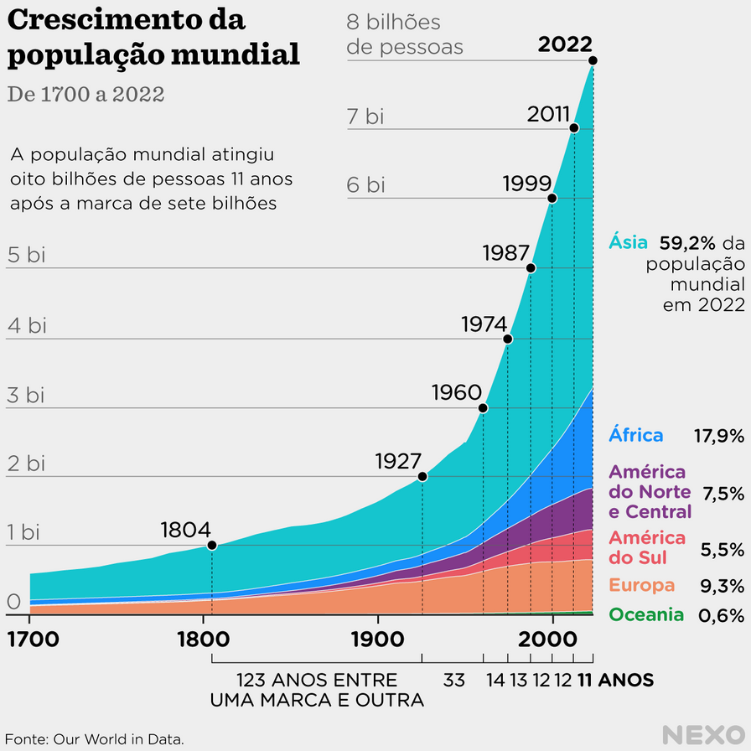
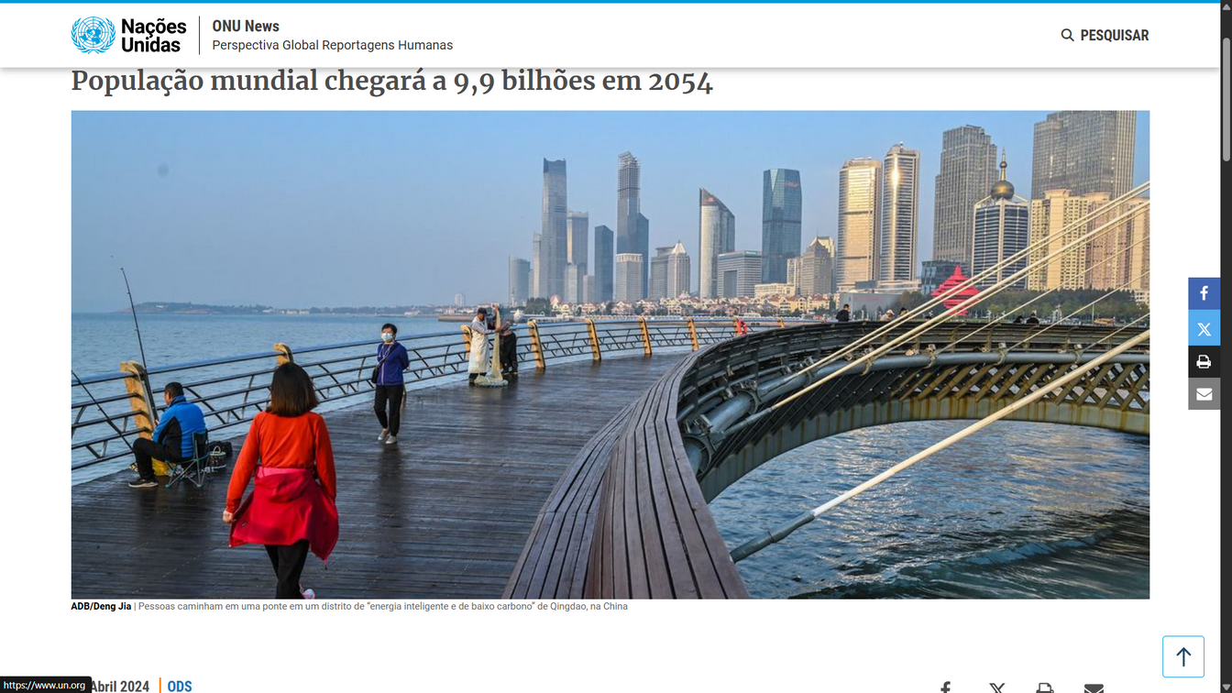

https://news.un.org/pt/story/2024/04/1830966
06

Slide 8
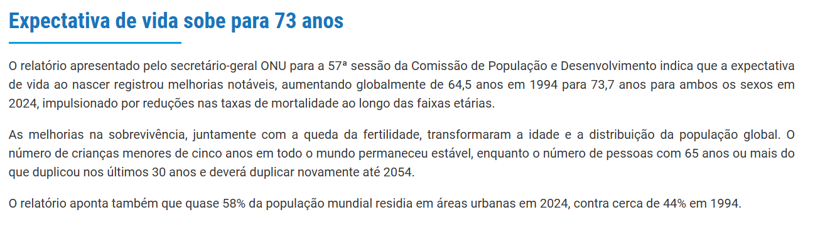
07

Slide 9
07

Slide 10
COMO SUSTENTAR UMA CIVILIZAÇÃO GLOBAL DE QUASE 10 BILHÕES DE PESSOAS COM MENOS TRABALHADORES ATIVOS, SEM COLAPSAR OS SISTEMAS PRODUTIVOS E AMBIENTAIS?
A IA NÃO É UMA AMEAÇA, É UMA ALIADA!
Aliada à subsistência
Aliada à existência
08

Slide 11
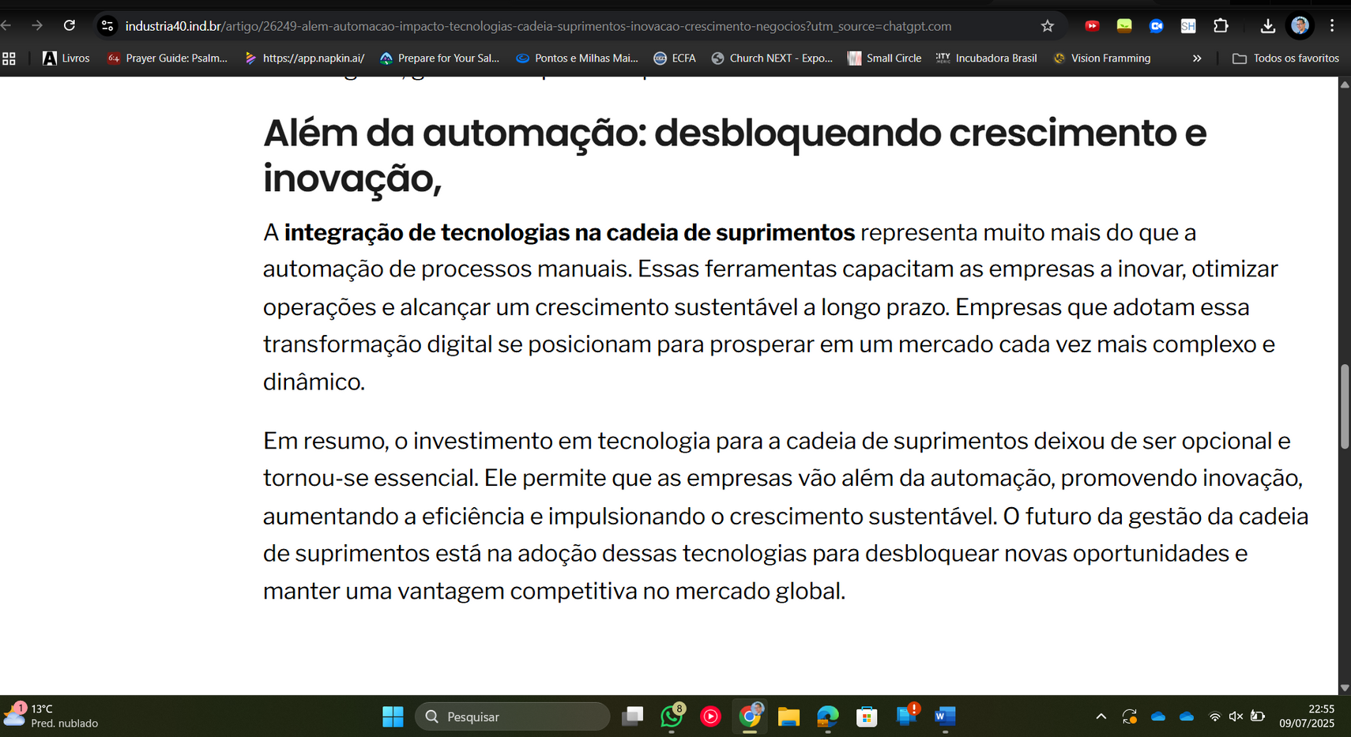
SUBSISTÊNCIA
Com a população mundial chegando a 9,4 bilhões em 2050, a IA será essencial para manter cadeias de suprimento rápidas, eficientes e sustentáveis.
Sem ela, o sistema logístico global pode colapsar frente à demanda crescente.
https://www.industria40.ind.br/artigo/26249-alem-automacao-impacto-tecnologias-cadeia-suprimentos-inovacao-crescimento-negocios
09

Slide 12
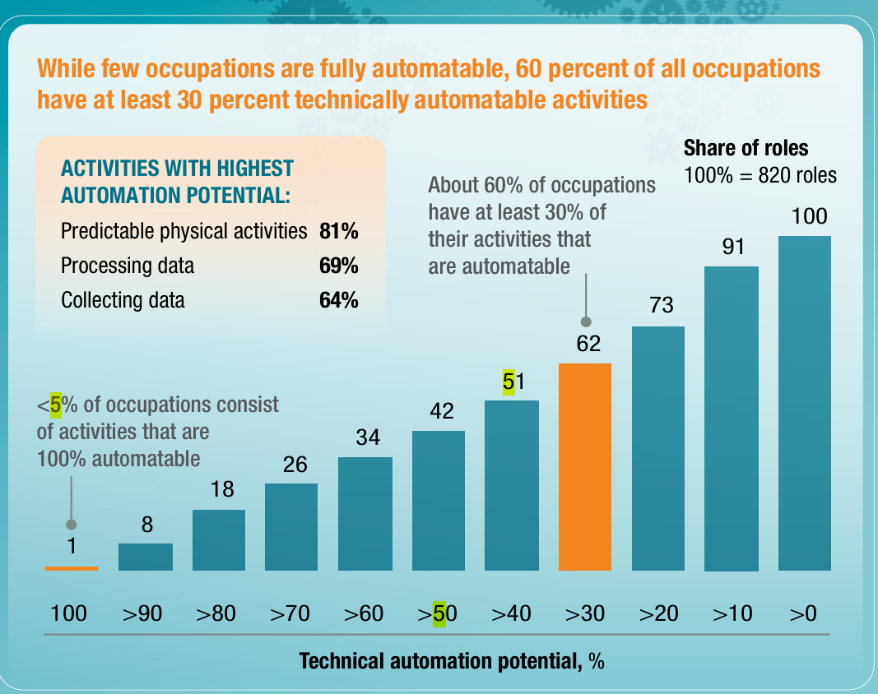
EXISTÊNCIA
"Os bots não pedem férias. Mas também não têm propósito. Isso ainda é nossa missão."
Os agentes não estão aqui para substituir o humano — estão aqui para que ele volte a ser plenamente humano.
10
https://www.mckinsey.com/industries/metals-and-mining/our-insights/succeeding-in-the-ai-supply-chain-revolution

Slide 13
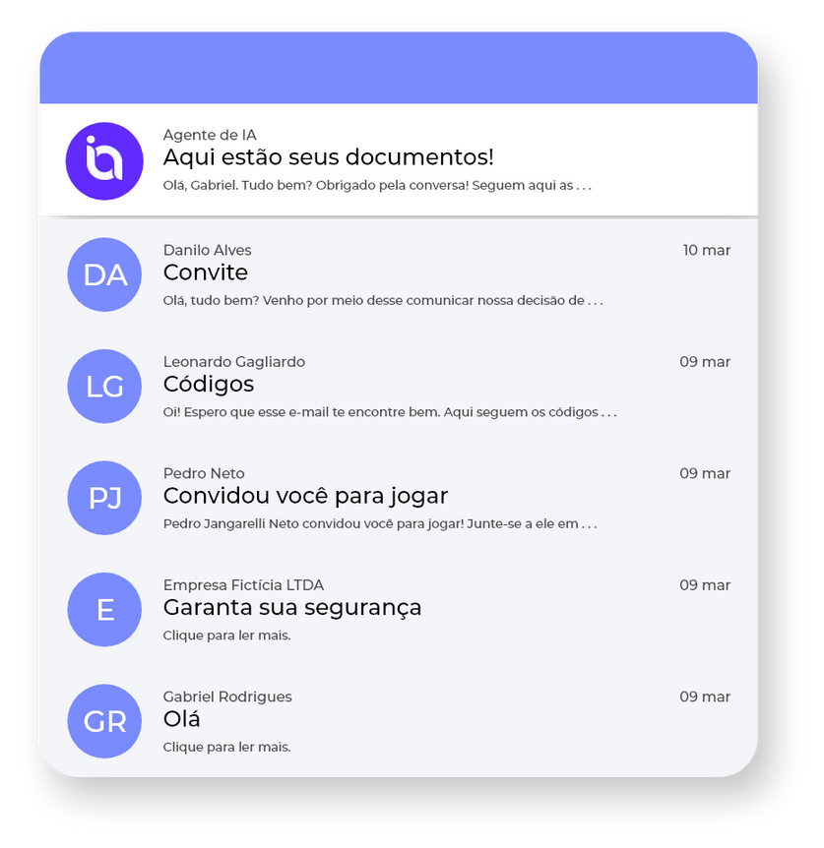
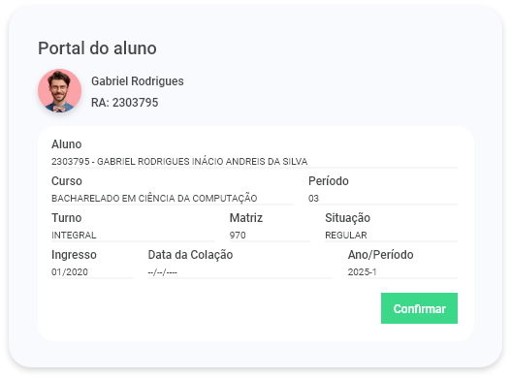
FIM DO ESFORÇO NÃO
É O FIM DO TRABALHO
  O trabalho sempre foi associado à labuta. Mas e quando a labuta é automatizada?
  A verdadeira crise não é de emprego, mas de sentido: "Se a máquina faz, o que me resta?"
  A boa notícia: agora podemos nos dedicar ao que de fato importa — e não apenas ao que precisa ser feito.
"Automatizamos o suor. Humanizamos o trabalho."
11

Slide 14
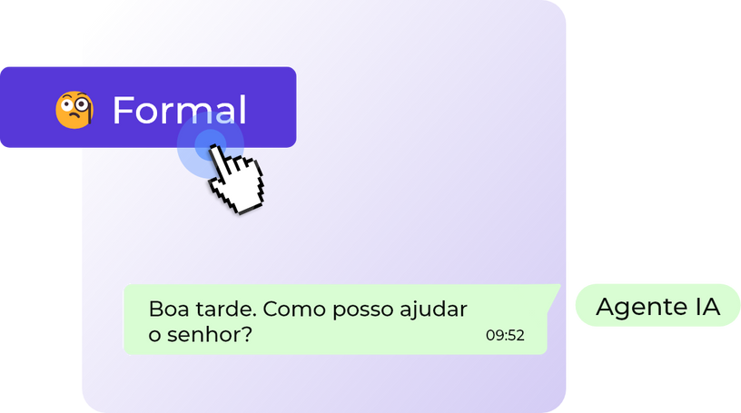
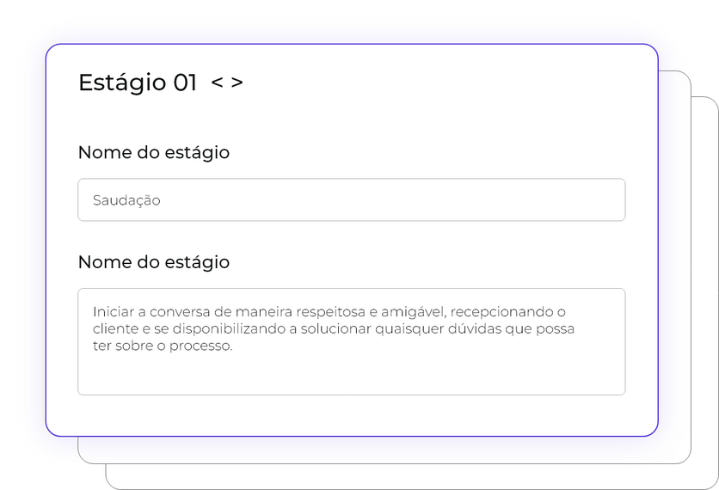
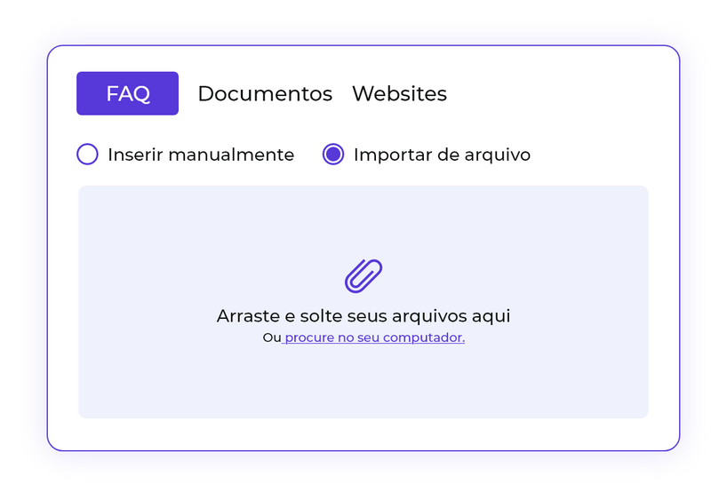
SENTIDO: AQUILO QUE
NÃO SE AUTOMATIZA
  A IA assume o que é rotineiro, padronizável e mensurável.
  Mas não substitui a empatia, o julgamento ético, o cuidado e o vínculo.
  Isso libera o ser humano para atuar onde a presença ainda é insubstituível.
12

Slide 15

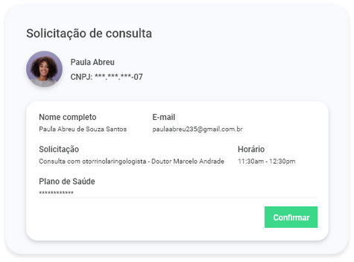
EXEMPLOS REAIS
  Na saúde, a IA organiza o fluxo; o médico escuta, orienta e dedica tempo ao que realmente importa: o paciente.
  Na educação, a IA corrige e gera relatórios; o professor foca em criar conexões significativas e desenvolver o pensamento crítico dos alunos.
  No atendimento ao cliente, a IA resolve demandas simples; o agente dedica-se a resolver problemas complexos com empatia.
  Em escritórios administrativos, agentes de IA cuidam do financeiro e da agenda; os profissionais passam a se dedicar à estratégia e ao relacionamento com clientes.
  No setor jurídico, IA elabora minutas e analisa jurisprudências; o advogado volta a priorizar o contato humano com o cliente e a inteligência interpretativa dos casos.
13

Slide 16
A IA CUIDA DO NECESSÁRIO. O HUMANO SE VOLTA AO ESSENCIAL.
14

Slide 17

RUMO A UM NOVO HUMANISMO TECNOLÓGICO
Do suor ao sentido: O verdadeiro ganho da automação é a oportunidade de reconexão com a vocação.
• Não se trata de salvar empregos mecânicos, mas de redescobrir papéis humanos.
• A IA potencializa a produtividade — mas é o humano quem dá direção, afeto e ética.
"A máquina executa o que foi programado, mas o ser humano é chamado a responder ao que ainda não foi dito, no mundo da IA, o sentido é o que nos torna insubstituíveis."
15

Slide 18

COMO VOCÊ FARÁ USO DA IA?
ACUMULANDO MAIS SUOR OU ACRESCENTANDO MAIS SENTIDO?
16

Slide 19

MUITO OBRIGADO!
CADASTRE-SE PARA RECEBER A PALESTRA
www.iazzie.com.br

Slide 20
FONTES:
https://www.theguardian.com/technology/2025/jul/09/futurist-adam-dorr-robots-ai-jobs-replace-human-labour
https://www.mckinsey.com/mgi/our-research/a-new-future-of-work-the-race-to-deploy-ai-and-raise-skills-in-europe-and-beyond
https://www.mckinsey.com/industries/metals-and-mining/our-insights/succeeding-in-the-ai-supply-chain-revolution

